Slide 1
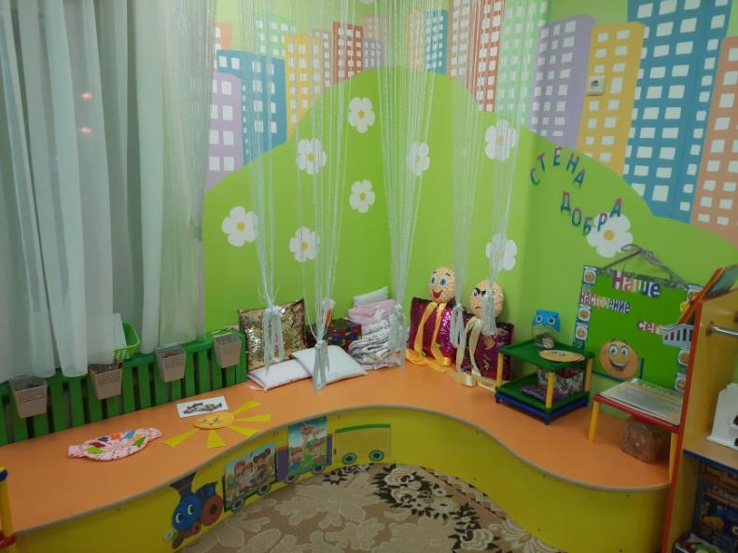
Муниципальное автономное дошкольное образовательное учреждение Белоярского района «Детский сад «Семицветик» г.Белоярский»
«Технология «Говорящая стена» как средство формирования социально – эмоционального развития у детей 4 – 5 лет»
Подготовила:
Полинова Зоя Александровна,
воспитатель
.

Slide 2
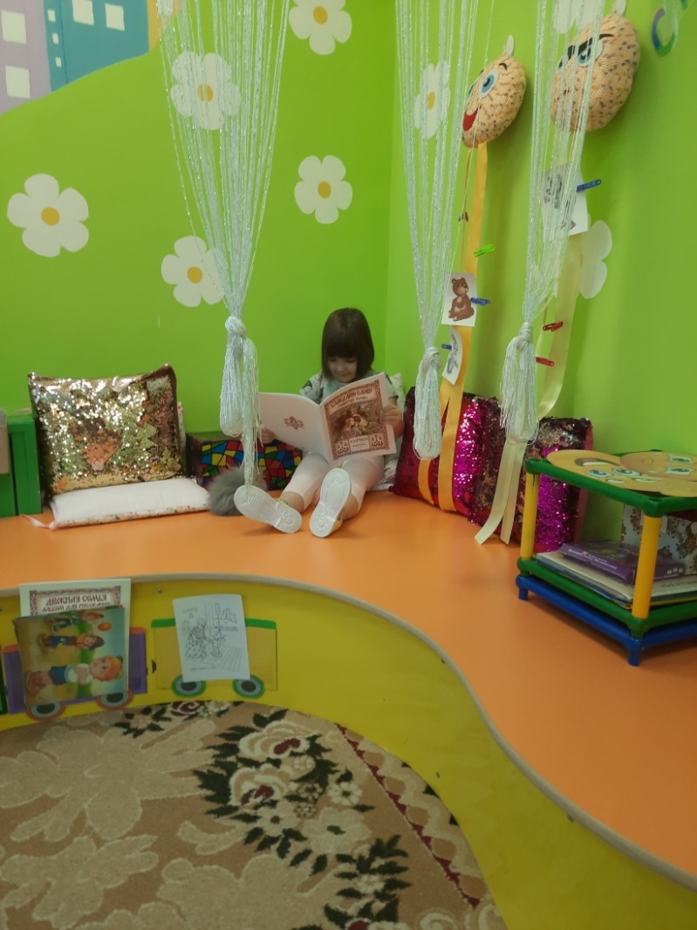
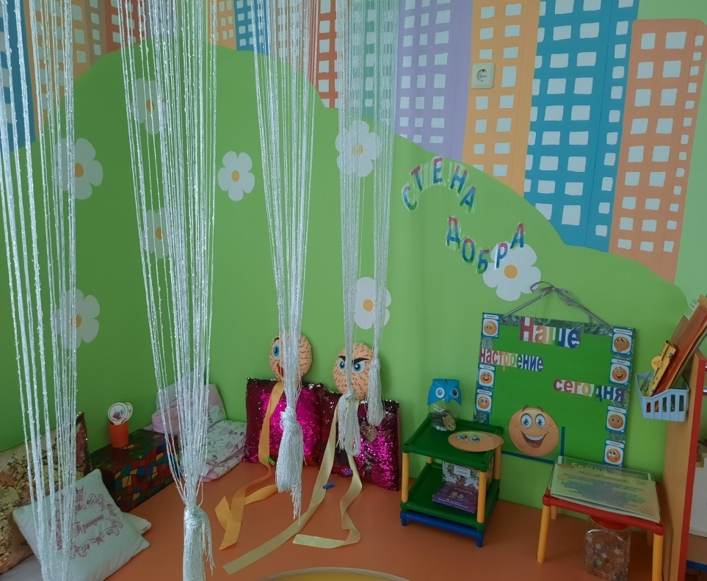
«Говорящая стена» – инструмент, который позволяет необычным образом изменить развивающую предметно-пространственную среду ДОУ, своеобразный живой экран
Авторы В.П. Беспалько, Е. Бершадский, И.П. Волков, Б.Т. Лихачев, В.М. Монахов, Н.Н. Михайлова и др.

Slide 3
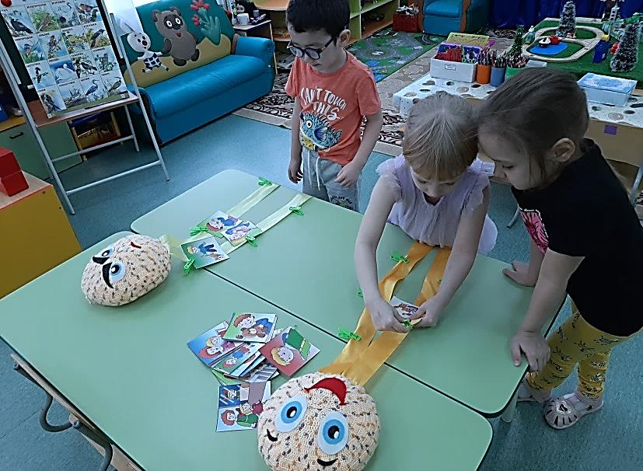
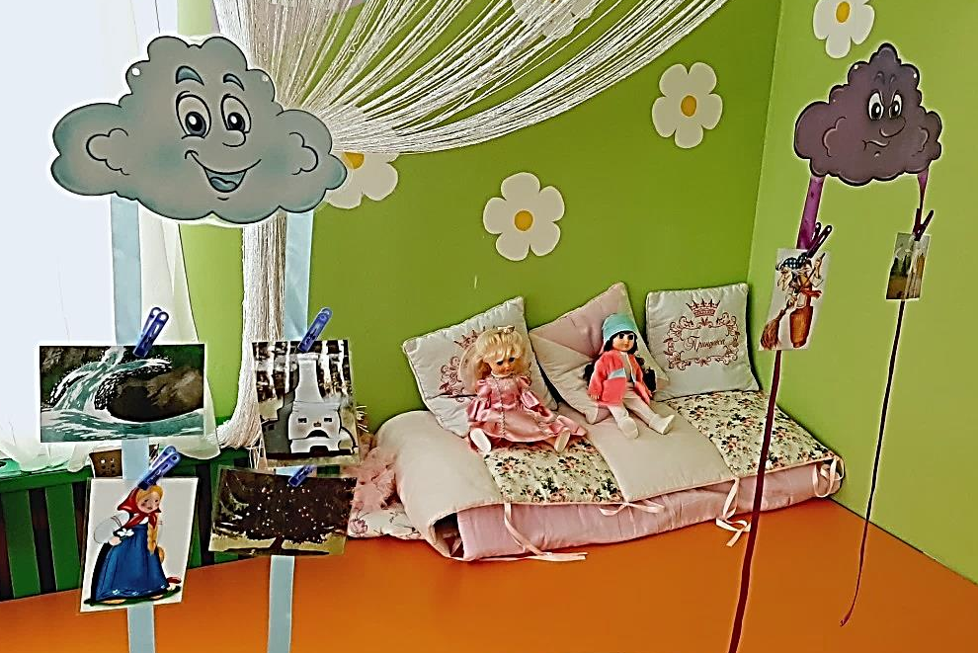
Дидактическая игра «Добро и зло»
развитие представления у детей дошкольного возраста о
понятиях: «добро», «зло», «доброта», «плохой поступок»,
«бескорыстие»
ЗАДАЧИ:
объяснить воспитанникам о значении роли добра и зла в существовании и деятельности человека; пробуждать у детей стремление совершать добрые дела;
развивать умение наблюдать, анализировать, обобщать, оценивать поступок;
воспитывать доброжелательное отношение друг к другу, развивать внутренний мир дошколят

Slide 4
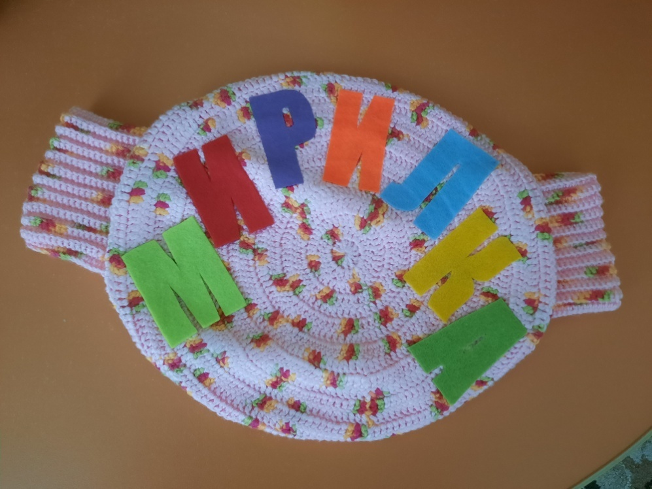
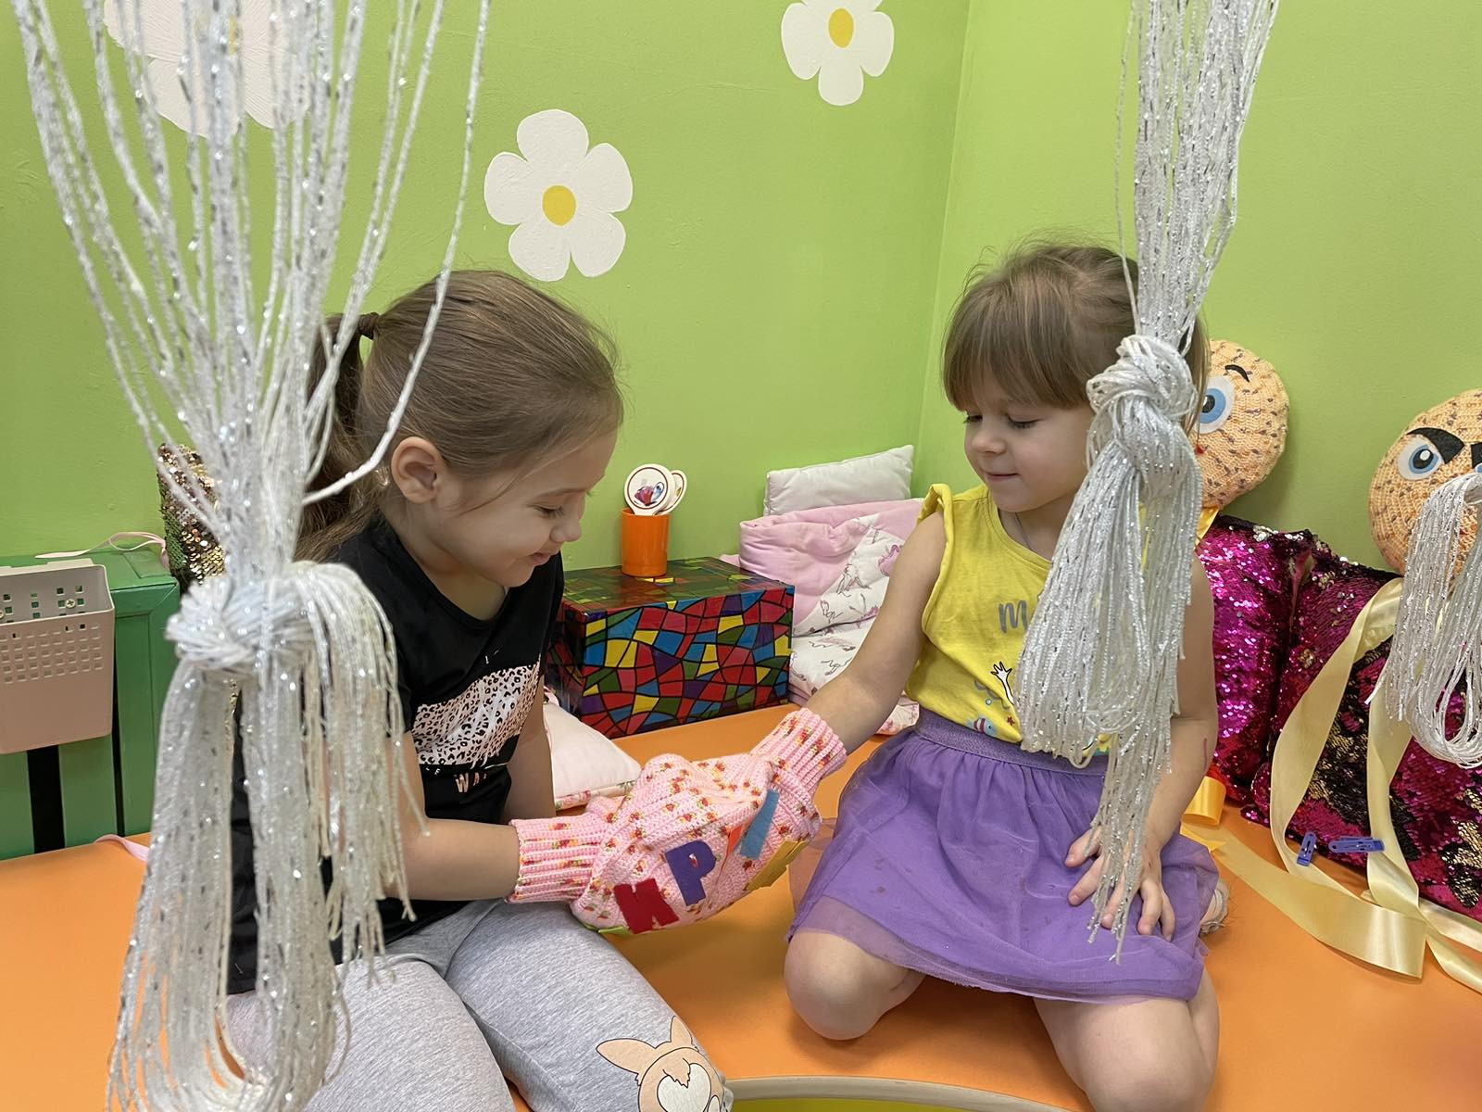
Дидактическое пособие «Мирилка» и
«Коврик примерения»
создание атмосферы взаимопонимания, радостного общения, помочь детям в игровой форме понять друг друга и простить

Slide 5
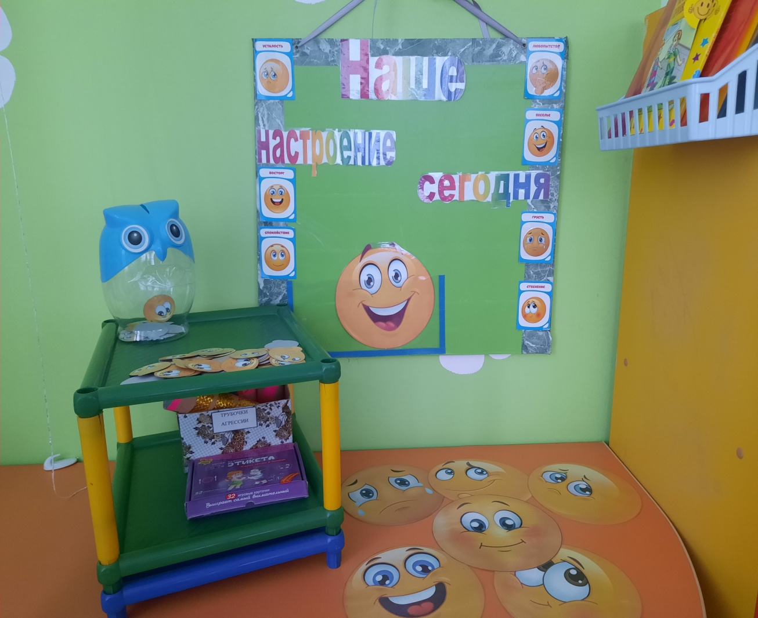
Игра «Мои эмоции»
развитие у детей умения понимать и выражать свое эмоциональное состояние, сопоставлять с эмоцией на выбранном смайлике

Slide 6
Игра «Стоп кадр»
развитие артистических способностей и умение изображать мимикой лица различные эмоции

Slide 7
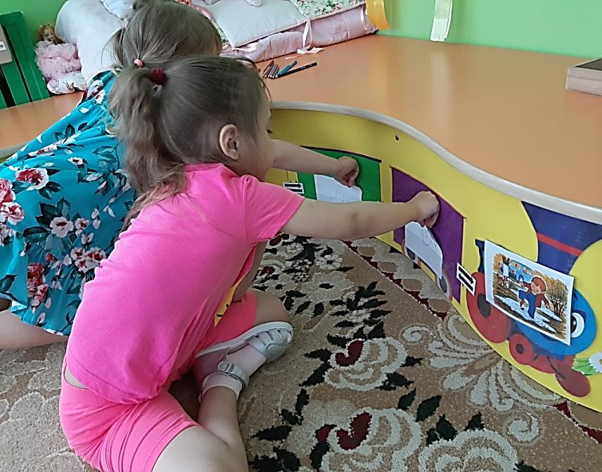
Дидактическая игра «Дорогами добра»
формирование умений устанавливать причинно-следственные связи

Slide 8
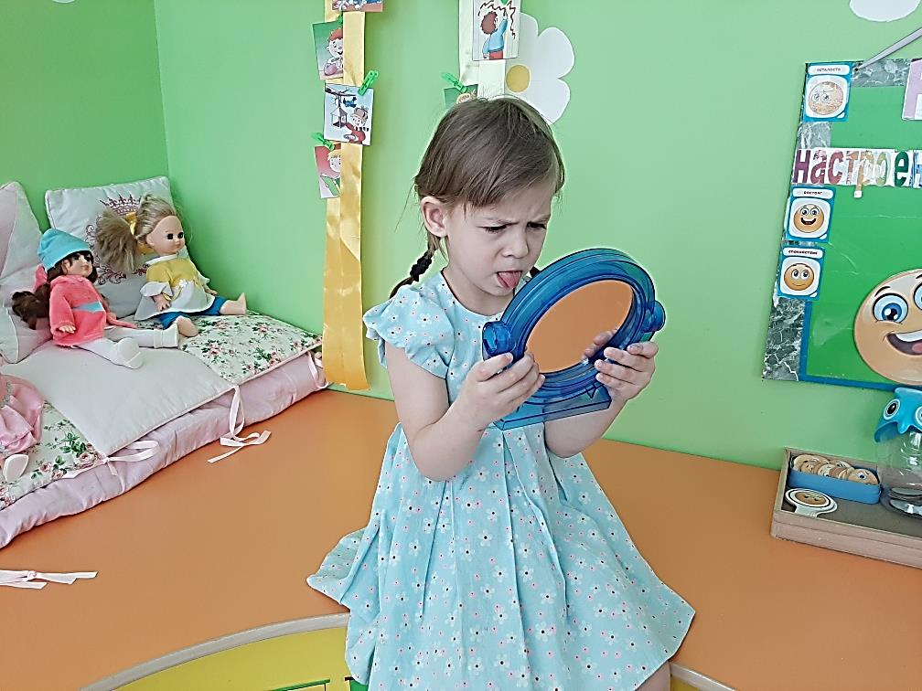
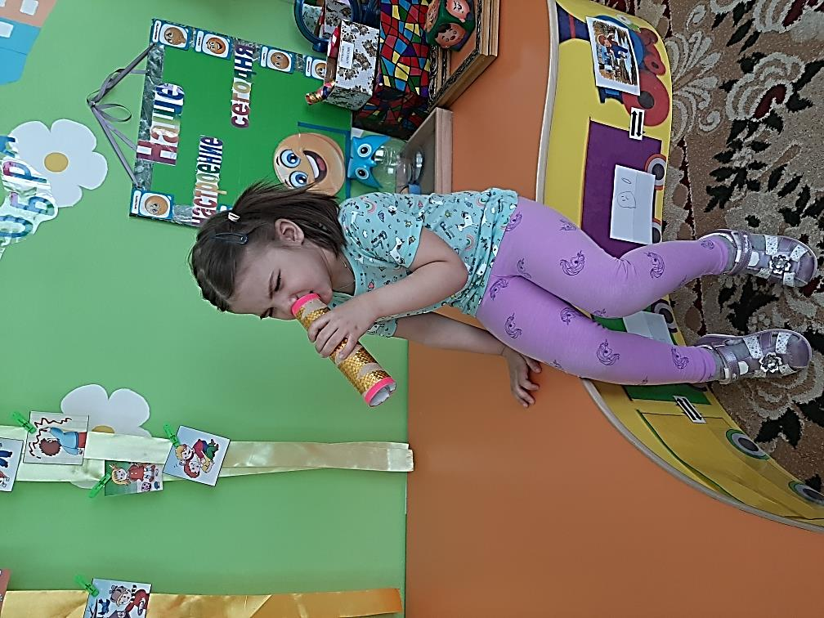
Пособия для выплескивания отрицательных эмоций
«Трубочки-агрессии»
«Зеркало - кривляка»

Slide 9
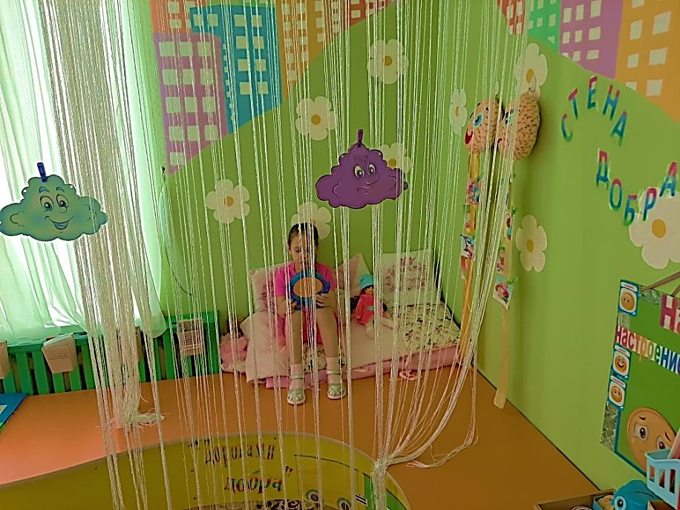
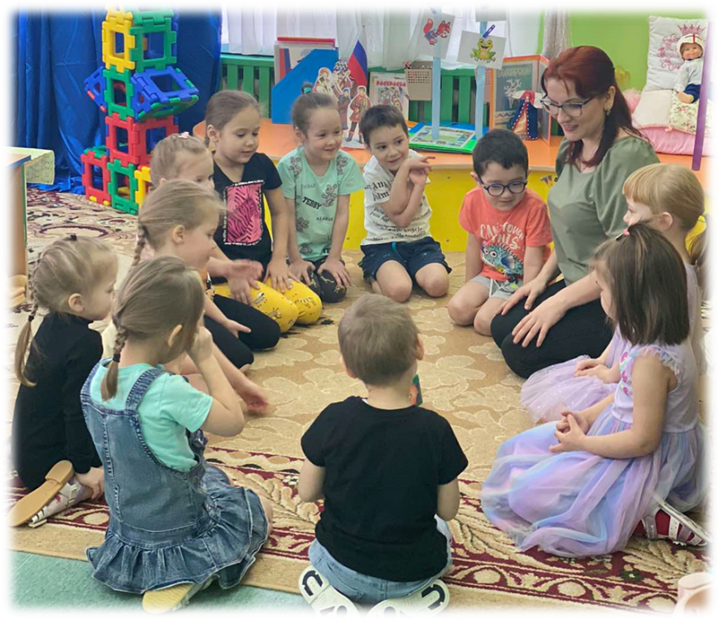
Результат
«Стена Добра» – РАБОТАЕТ!

Slide 10
Благодарю за внимание!

